Slide 1
本教材の利用について
本教材は、平成28年度 特許庁産業財産権制度問題調査研究「デザインの創作活動の特性に応じた実践的な知的財産権制度の知識修得の在り方に関する調査研究」（請負先：国立大学法人大阪大学 知的財産センター）に基づき作成したものです。
本教材の著作権は、第三者に権利があることを表示している内容を除き、特許庁に帰属しています。また、本教材は、第三者に権利があることを表示している内容を除き、クリエイティブ・コモンズ 表示 - 非営利 4.0 国際 ライセンスの下に提供されています。
本教材は、できる限り正確な情報の提供を期して作成したものですが、不正確な情報や古い情報を含んでいる可能性があります。本教材を利用したことにより損害・損失等を被る事態が生じたとしても、特許庁、国立大学法人大阪大学 知的財産センター及び執筆者は一切の責任を負いかねますので、ご了承ください。
［本教材の利用に関するお問い合わせ先］
特許庁 審査第一部 意匠課 企画調査班
TEL：03-3581-1101（内線2907）

Slide 2
パート11 表現を守る デザイン創作と著作物（2）
「デザイナーが身につけておくべき知財の基本」

Slide 3
表現を守る デザイン創作と著作物（2） 目次
11-01 著作権とは
11-02 著作物の保護期間
11-03 CASEの考え方

Slide 4
CASE
D君は、デザイン学科の仲間と一緒に作ったキャラクターを用いたパンフレットやTシャツを作成して配布・販売している。しばらくすると、デザイン学科の仲間とは関係がないX君が、このキャラクターを用いたSNS上で利用可能なスタンプを作成し、そのスタンプをネット上で販売し始めた。また、このキャラクターは、学園祭キャラクターを紹介するY君のホームページで取り上げられたが、そのホームページにおいて評価は低く、批判的なコメントがなされている。さらに、D君は、このホームページを見たZ君から、このキャラクターは自分が作ったキャラクターと類似しており、著作権侵害であるから、パンフレットやTシャツの販売を直ちに止めるように、との主張を受けた。
Notes:
〔狙い〕
・CASEを用いて議論する。
〔説明〕
・作ったキャラクターが自身が望まない形で使用されている場合にどのような対応が取れるか、第三者から著作権侵害との主張がされた場合の対抗策にどのような方法があるのかを検討させる。

Slide 5
11-01 著作権とは

Slide 6
11-01 著作権とは
著作権とは、自分の創作した著作物を無断で利用されないという権利。
他人の著作物を利用するためには、その他人から許諾を受ける必要があり、著作権者は、その著作物の利用を許諾して、対価を得ることも可能。
著作物の創作
著作者の権利
①著作権
創作者
②著作者人格権
Notes:
〔狙い〕
・著作権の定義を理解する。
〔説明〕
・著作者は、著作物を創作することで、著作者の権利を有する。その権利は、特許権と異なり、何らの方式を要することなく、創作されればそれだけで発生する（著作権法（以下「著作」という。）17条2項）。
・著作者の権利は、著作権と著作者人格権からなる。そして、著作権を有する者（著作権者）は、他人に著作権を譲渡したり（著作61条）著作物の利用を許諾したりすることも可能であり（著作63条）、それによって対価を得ることもできる。
（条文：著作17条2項、61条、63条）

Slide 7
11-01 著作権とは
著作権は、たくさんの権利（支分権という）の総称。
著作物に対する利用行為を全て規制できるわけではない点に注意。
コピーを作ることに関する権利
コピーを公衆に渡して伝えることに関する権利
★複製権
★譲渡権
貸与権
頒布権
直接又はコピーを使って公衆に伝えることを関する権利
二次的著作物の創作・利用に関する権利
上演権・演奏権
上映権
★公衆送信権
口述権
展示権
翻訳権・★翻案権
二次的著作物の利用権
Notes:
〔狙い〕
・著作権と支分権との関係を理解する。
〔説明〕
・著作権は、著作物の利用行為を対象とする個々の権利から構成される。この個々の権利を「支分権」といい、著作権は支分権の束として認識される（著作21条〜28条）。
・著作権は、支分権が対象とする行為を他人が無断で行うことを排除できる権利であり、支分権が対象とする行為以外の行為には、著作権が及ばず、著作権侵害は成立しない。例えば本を読むことや音楽を聴くこと自体は、著作権の対象ではないことを確認させるとよい。
・支分権は、大きく分けると、
①コピーを作ることに関する権利
②直接又はコピーを使って公衆に伝えることに関する権利
③コピーを公衆に渡して伝えることに関する権利
④二次的著作物の創作・利用に関する権利
に分類できる。
（条文：著作21条～28条）

Slide 8
11-01 著作権とは
複製権
複製権とは、手書き、印刷、写真撮影、複写、録音、録画など、どのような方法であれ著作物を、複製＝「形にあるものに再製する」ことに関する権利。
すなわち、他人に無断で著作物をコピーされない権利といえる。
複製の判断
複製
には…
依拠性
が必要
独立した創作であれば、たとえ同じ表現となっても、複製には当たらない
Notes:
〔狙い〕
・コピーを作ることに関する権利である複製権について理解する。
〔説明〕
・複製権（著作21条）とは、著作物の複製に対する権利である。ここでいう複製とは「印刷、写真、複写、録音、録画その他の方法により有形的に再製すること」（著作2条1項15号）をいう。
・例えば、コピー機を使って複写することや、パソコン内のハードディスクへ音楽ファイルをダウンロードすることも「複製」である。
・一方で、依拠していなければ、全く同じ表現の作成であっても、複製ではなく、複製権侵害には当たらない。
（条文：著作2条1項15号、21条）

Slide 9
11-01 著作権とは
公衆送信権
公衆送信権とは、著作物を公衆向けに「送信」することに関する権利であり、具体的には、①テレビ、ラジオなどの「放送」や「有線放送」、②インターネットなどを通じた「自動公衆送信」などを対象とする。
なお、公衆送信権は、サーバー等の「送信」だけでなく、その前段階行為である、サーバー等へのアップロード行為などにも及び、これを「送信可能化権」という。
すなわち、他人に無断で著作物をインターネット送信されたりホームページ掲載されたりしない権利といえる。
インターネット
サーバー
アップロード
（送信可能化）
公衆への送信
（自動公衆送信）
個人
公衆
Notes:
〔狙い〕
・直接又はコピーを使って伝達することに関する権利のうち、公衆送信権について理解する。
〔説明〕
・直接又はコピーを使って伝達することに関する権利には、上演権・演奏権（著作22条）、上映権（著作22条の2）、公衆送信権（著作23条）、口述権（著作24条）、展示権（著作25条）がある。ここでは学生に身近なインターネットに関係する公衆送信権を取り上げる。
・著作権法は、公衆によって直接受信されることを目的としてなされる送信を「公衆送信」（著作2条1項7号の2）と定義し、著作者は公衆送信を行う権利を専有すると規定している（著作23条1項）。
・公衆送信には、「放送」（著作2条1項8号）、「有線放送」（著作2条1項9号の2）、「自動公衆送信」（著作2条1項9号の4）等がある。
・「公衆」は不特定又は多数の者とされているため、特定されていない人が一人でも受信することができたならば、公衆送信に当たる可能性があるということにも注意が必要である。
・公衆送信権は、実際の公衆送信に及ぶだけでなく、自動公衆送信の場合には、送信可能化にも及ぶ（著作23条1項括弧書）。
・送信可能化とは、自動公衆送信し得ない状態にあるもの自動公衆送信し得るようにする行為である。
・典型例は、インターネットに接続されたサーバーへ著作物をアップロードすることである。SNSへのアップロードなどを考えさせるとよい。
（条文：著作23条1項）

Slide 10
11-01 著作権とは
譲渡権
譲渡権とは、著作物の原作品・複製物を公衆に販売等することに関する権利。
すなわち、他人に無断で著作物を公衆に譲渡されない権利といえる。
消尽
消尽とは、いったん適法に譲渡されたものについては譲渡権が働かなくなること。
例えば、店頭で売られている書籍を買った場合、譲渡権は消滅するので、その書籍自体の転売は自由に行える。一方、その書籍を複製して、そのコピーを転売することはできない。
Notes:
〔狙い〕
・コピーを提供することに関する権利のうち、譲渡権について理解する。
〔説明〕
・コピーを提供することに関する権利には、頒布権（著作26条）、譲渡権（著作26条の2）、貸与権（著作26条の3）がある。ここでは著作物として保護されるデザイナーの作品を譲渡する場面における、譲渡権について説明する。
・譲渡権は、著作物（映画の著作物・映画の著作物において複製される著作物を除く）を、その原作品・複製物の譲渡により公衆に提供する権利であり、デザイナーにとっては、勝手に自分の作品が販売等されることを防ぐ権利である。
・ただし、譲渡権については、適法な譲渡がされた後は、その後の譲渡について権利が及ばない（著作26条の2第2項）。これは「消尽」と呼ばれる。
（条文：著作26条の2）

Slide 11
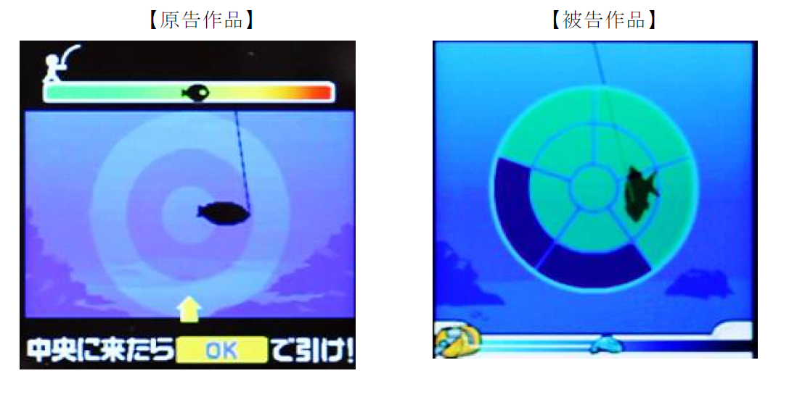
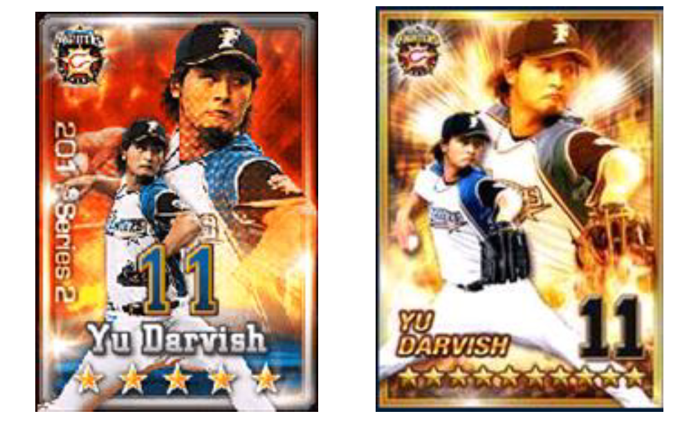
11-01 著作権とは
翻案権
翻案権とは、著作物に翻訳、編曲、変形、脚色、映画化などにより創作性のある修正、変更、増減等を加えて、もとの著作物の表現の本質的な特徴を維持しつつ、新たな著作物を生み出す行為に関する権利。
すなわち、他人に無断で二次的著作物を創作されない権利といえる。
翻案権が及ぶかどうか、実際の判断は難しい。
裁判例：〔魚釣りゲーム事件〕知財高判平成24年8月8日（平成24年（ネ）10027号）
裁判例：〔プロ野球ドリームナイン事件〕知財高判平成27年6月24日（平成26年（ネ）10004号）
ゲーム画面（魚の引き寄せ画面）に翻案権が及ぶかどうかが問題となった。
ソーシャルゲーム内のカードに翻案権が及ぶかどうかが問題となった。
出典：裁判所ウェブサイト（原審である東京地判平成24年2月23日（平成21年（ワ）34012号）より）
出典：裁判所ウェブサイト
Notes:
〔狙い〕
・二次的著作物の創作・利用に関する権利のうち、翻案権について理解する。
・実例を用いて、翻案権が及ぶかどうか検討する。
〔説明〕
・二次的著作物の創作・利用に関する権利には、翻案権（著作27条）と二次的著作物利用権（著作28条）がある。
・最高裁は、江差追分事件判決（最判平成11年3月30日民集55巻4号837頁）において、「言語の著作物の翻案（著作27条）とは、既存の著作物に依拠し、かつ、その表現上の本質的な特徴の同一性を維持しつつ、具体的表現に修正、増減、変更等を加えて、新たに思想又は感情を創作的に表現することにより、これに接する者が既存の著作物の表現上の本質的な特徴を直接感得することのできる別の著作物を創作する行為をいう」と述べている。この判断基準は、言語の著作物（著作10条1項1号）に限らず、他の著作物についても適用されている。
・他人の著作物に勝手にアレンジを加えてはならないことを指摘しておく。
・事例では、グラフィックデザインを念頭に、近時事例の多いスマートフォン用ゲームアプリをめぐるものを紹介するが、学生の専門性に合わせて事例を交換してもよい。
・〔魚釣りゲーム事件〕知財高判平成24年8月8日（平成24年（ネ）10027号）では、魚の引き寄せ画面について、抽象的には共通するものの、同心円が占める大きさや位置関係が異なることや、他の画面の位置関係が異なることなどを指摘して、本質的な特徴を直接感得できず、よって翻案ではないとされた。
・〔プロ野球ドリームナイン事件〕知財高判平成27年6月24日（平成26年（ネ）10004号）では、カードについて「本体写真のポーズ及び配置、多色刷りで本体写真を拡大した二重表示部分の存在、部位や位置関係、背景の炎及び放射線状の閃光の描き方という具体的な表現が共通であり、これによってダルビッシュ選手の力強い投球動作による躍動感や迫力が伝わってくる」ことを根拠に、本質的特徴の同一性が認められた。
・学生に実際に考えさせて、どの点がどの程度共通するかを指摘させることが考えられる。
（条文：著作27条、28条）

Slide 12
11-02 著作物の保護期間

Slide 13
11-02 著作物の保護期間
著作権法上の権利には一定の存続期間が定められており、この期間を著作物の保護期間（著作権の存続期間）という。
著作物の保護期間は、著作者が「著作物を創作したとき」から、「生存している期間」+「死後50年間」が原則である。例外は下図のとおり。
著作物の種類 | 保護期間
無名・変名の著作物 （周知の変名は除く） | 公表後50年 （死後50年経過が明らかであれば、その時点まで）
団体名義の著作物 （著作者が法人か個人かは問わない） | 公表後50年 （創作後50年以内に公表されなかったときは、創作後50年）
映画の著作物 | 公表後70年 （創作後70年以内に公表されなかったときは、創作後70年）
Notes:
〔狙い〕
・著作物の保護期間について理解する。
〔説明〕
・著作権は著作物の創作により発生するが、発生した著作権は永久に存続するわけではなく、一定期間経過後に消滅する（著作51条）。ただし、著作者の死後50年までという、非常に長い期間保護されることについて、留意させる必要がある。
・共同著作物については、著作者が複数いるが、著作権の存否には一体性が求められるので、共同著作者のうち、最後に死亡した著作者の死亡時を終期の起算点と定めている（著作51条2項括弧書）。
・TPP（環太平洋パートナーシップ協定）により、保護期間は著作者の死後70年に延長されたが、現実にこの延長が効力を発生するのは、TPPが発効した時となる。
・無名の（著作者名が表示されていない）著作物や、変名の（ペンネームや芸名、ハンドルネームが著作者名として表示されている）著作物については、いずれも著作者が誰でいつ亡くなったかわかりづらいので、公表時から起算することとされている。

Slide 14
11-02 著作物の保護期間
著作物の保護期間は、計算方法を簡単にするため、すべての期間は死亡、公表、創作した年の「翌年の1月1日」から起算する。例えば、創作者が2016年に亡くなった場合は、2017年1月1日から起算して、50年後の2066年12月31日まで保護される。
2017年1月1日
2066年12月31日
50年間
創作者死亡
2016年某月某日
Notes:
〔狙い〕
・著作物の保護期間について理解する。
〔説明〕
・計算の便宜から、年内に死亡した者の著作権については、翌年1月1日から50年間の（著作者死後の）保護期間を与えられる。年末に、膨大な量の著作権が一斉に消滅することをイメージさせるとよい。

Slide 15
11-03 CASEの考え方

Slide 16
11-03 CASEの考え方
D君は、デザイン学科の仲間と一緒に作ったキャラクターを用いたパンフレットやTシャツを作成して配布・販売している。
D君の行為
パンフレットやTシャツの作成 → 複製
パンフレットやTシャツの販売 → 譲渡
前提：このキャラクターは共同制作されたものであり、共同著作物に当たる。
→ 原則として、著作権者全員の合意がなければ著作権を行使することができない。
Notes:
〔狙い〕
・CASEの考え方を理解する。
〔説明〕
・まずは、D君の行為の著作権法上の問題について説明する。
・パンフレットの作成とTシャツの作成は、著作物であるキャラクター表現の複製に当たる。パンフレットの配布とTシャツの販売は、譲渡に当たる。
・D君は著作権者であり自由にこれらの行為ができるのが原則だが、このキャラクターはD君以外にも著作者がいる共同著作物に当たるため、これらの行為を行うには、著作権者全員の合意が必要となる（著作65条）。
・よって、もしD君が他の著作権者の合意なしに、自分一人でこれらの行為を行ったのであれば、他の著作権者の権利を侵害することとなる。

Slide 17
11-03 CASEの考え方
しばらくすると、デザイン学科の仲間とは関係がないX君が、このキャラクターを用いたSNS上で利用可能なスタンプを作成し、そのスタンプをネット上で販売し始めた。
X君の行為
SNS上で利用可能なこのキャラクターを用いたスタンプを作成 → 複製権あるいは翻案権侵害
スタンプのネット上での販売 → 公衆送信権侵害
Notes:
〔狙い〕
・CASEの考え方を理解する。
〔説明〕
・X君の行為の著作権法上の問題について説明する。
・キャラクターの色々な表情をしたスタンプを作成する行為は、D君らの有するキャラクターに係る複製権侵害あるいは翻案権侵害に当たる。
・なお、パート12で学習する同一性保持権侵害の余地があることも、別途指摘してもよい。
・スタンプをネット上で販売する行為は、公衆への送信であるから、公衆送信権侵害に当たる。

Slide 18
11-03 CASEの考え方
また、このキャラクターは、学園祭キャラクターを紹介するY君のホームページで取り上げられたが、そのホームページにおいて評価は低く、批判的なコメントがなされている。
Y君の行為
Y君のホームページで取り上げる → 複製権・公衆送信権侵害 ただし、引用として権利制限規定の適用※があれば、著作権侵害には当たらない。
批判的なコメントを付ける → 支分権が対象とする行為ではないため、著作権侵害には当たらない。 なお、名誉毀損に該当する可能性もあるが、コメント内容が真実ではなかったり、 人身攻撃に及ぶような場合等に限られるだろう。
※：引用の目的上正当な範囲であれば、他人の著作物を著作権者の許諾なしに引用して利用することができる。社会的・文化的に有益な表現活動を支える趣旨である。
Notes:
〔狙い〕
・CASEの考え方を理解する。
〔説明〕
・Y君の行為の著作権法上の問題について説明する。
・キャラクターをY君のホームページで取り上げる行為は、複製権侵害もしくは公衆送信権侵害が問題となる。
・もっとも、Y君のホームページは学園祭キャラクターの紹介するものであることから、引用として権利制限が認められる可能性もある。
・批判的なコメントを付ける行為については、支分権に該当しないため、著作権法上の権利侵害はない。
・なお、コメント内容が真実ではなかったり、人身攻撃におよぶような場合は、D君らに対する名誉毀損となり、差止めや損害賠償が認められる可能性があるが（最判平成9年9月9日民集51巻8号3804頁（ロス疑惑訴訟最高裁判決）参照）、表現の自由との関係で、意見・論評においては認められにくいものと考えられる。

Slide 19
11-03 CASEの考え方
さらに、このホームページを見たZ君から、このキャラクターは自分が作ったキャラクターと類似しており、著作権侵害であるから、パンフレットやTシャツの販売を直ちに止めるように、との主張を受けた。
Z君の主張（複製権・翻案権侵害）に対する対抗手段
類似性 → 同一性のある部分の認定 同一性のある部分に創作性があるかどうかを判断 表現上の本質的特徴を感得できるかどうかを判断
依拠性 → D君らとしては、独自に創作したものであることを立証する。 なお、実務上、創作時に、創作日を明らかにするため、 「確定日付」が利用されることがある。
Notes:
〔狙い〕
・CASEの考え方を理解する。
〔説明〕
・Z君の主張に対する対抗手段について説明する。
・Z君の主張は、D君らのキャラクターが自分の作成したキャラクターと類似しており盗作であって、複製権または翻案権侵害であるとの主張である。
・したがって、類似性と依拠性が問題となる。
・類似性については、
①同一性のある部分についての認定をしてどの程度同じであるかを判断し、
②その部分に創作性があるかを判断した上で、類似しているか（複製権侵害の場合）、または表現上の本質的部分が感得できるか（翻案権侵害の場合）
を検討する。
・依拠性については、D君らとしては、独自に創作したものであることを立証する必要がある。例えば、相手が主張する作成日以前に自身のキャラクターが作成されていたことが証明できれば依拠していないことの立証となる。そのために、「確定日付」が利用されることがある。
・確定日付とは、証書の作成日について法律上完全な証拠力を認められた日付であり（民法施行法4条）、確定日付として認められるのは、民法施行法5条1項各号に挙げられた6つの場合である。私署証書に公証人により日付の押印をしてもらうことで、確定日付を得ることができる（民法施行法5条1項2号）。

